Slide 1


Онлайн-образование

Slide 2
Меня хорошо видно && слышно?
Ставьте +, если все хорошо
Напишите в чат, если есть проблемы

Slide 3


Проверить, идет ли запись!

Slide 4
Citrus Framework: теория, первый тест
Алексей Тараненко

Slide 5

Преподаватель
Добавьте фото
Алексей Тараненко
Специалист в области обеспечения качеством и автоматизации процессов тестирования ПО.
- UX/UI testing
- API testing (BackEnd)
- Web (FrontEnd)
- Mobile

Slide 6




Правила вебинара
Активно участвуем
Задаем вопросы в чат или голосом
Off-topic обсуждаем в Slack
Вопросы вижу в чате, могу ответить не сразу

Slide 7
Цели вебинара
5
Создание клиента для RESTful сервиса
1
Знакомство с Citrus Framework
3
Работа с context и properties
2
Генерация тестового проекта
4
Создание и запуск тестов

Slide 8
Citrus Framework

Slide 9
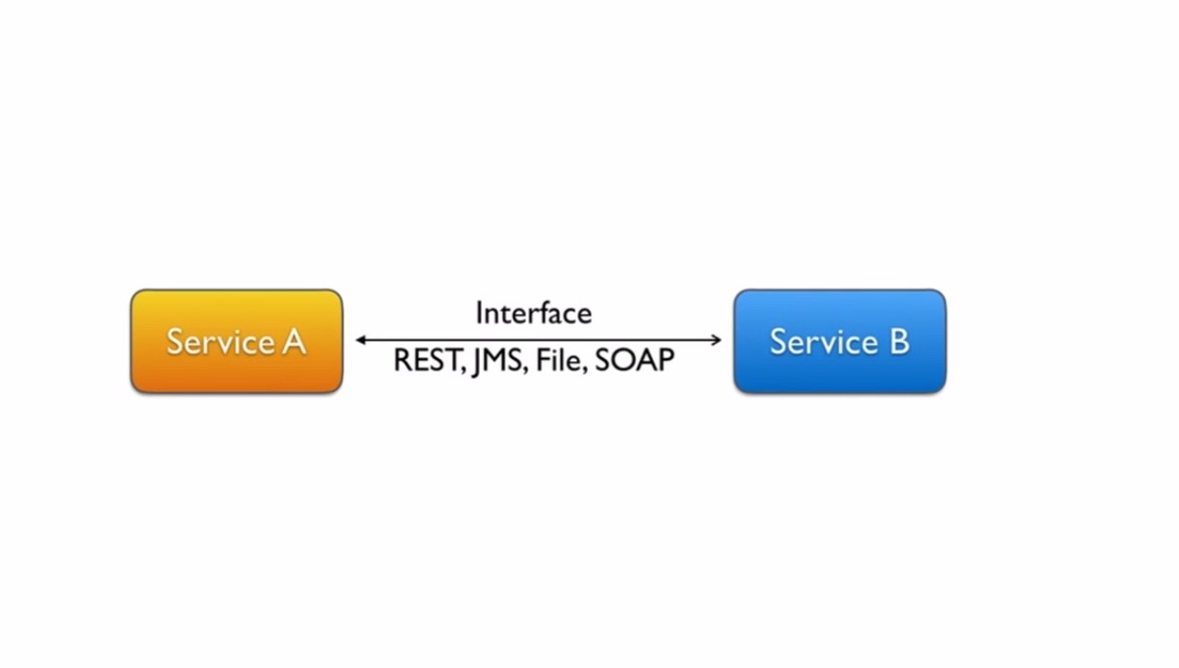
Citrus framework

Slide 10
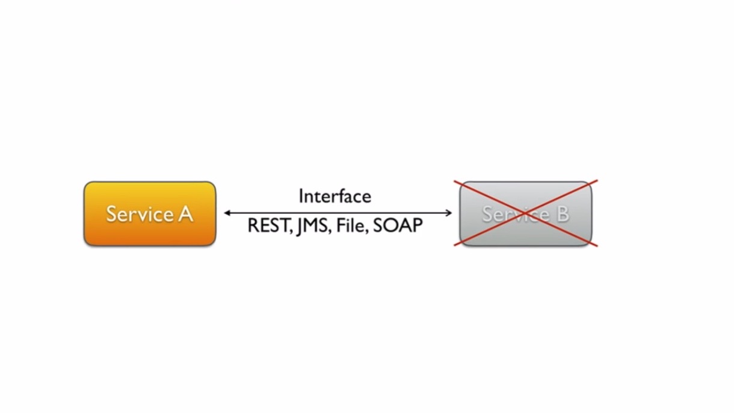
Citrus framework

Slide 11
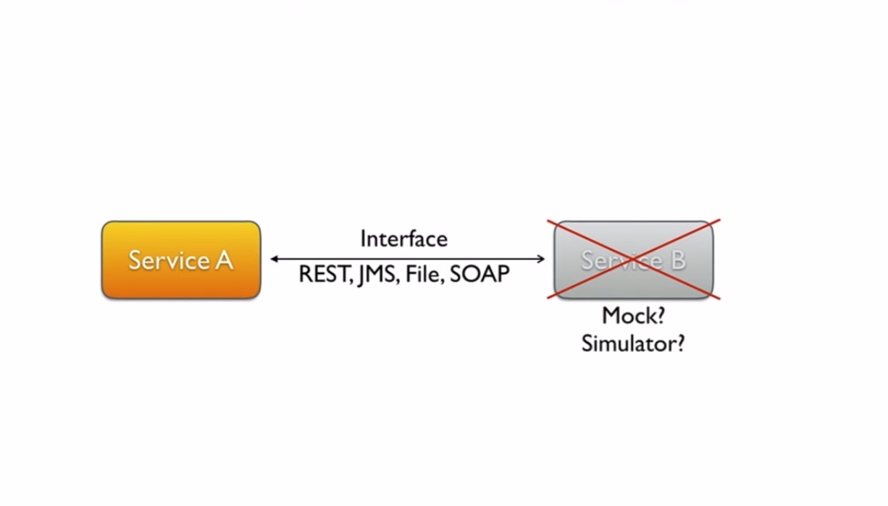
Citrus framework

Slide 12
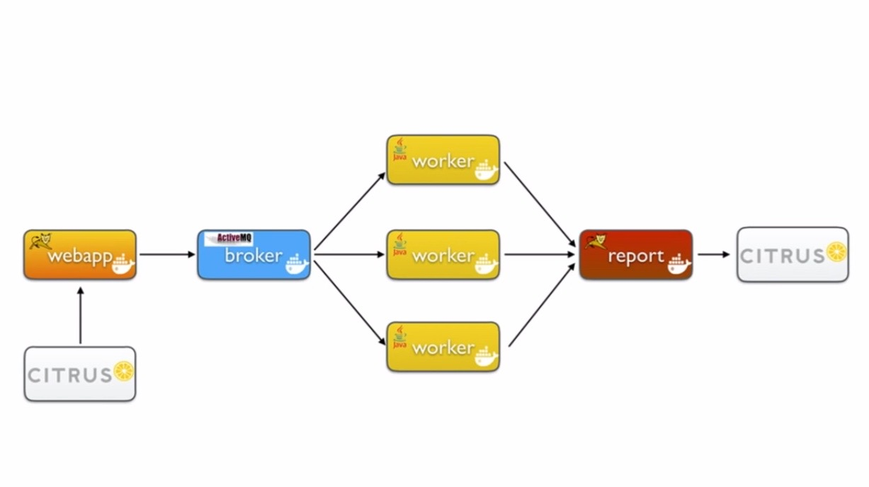
Citrus framework

Slide 13
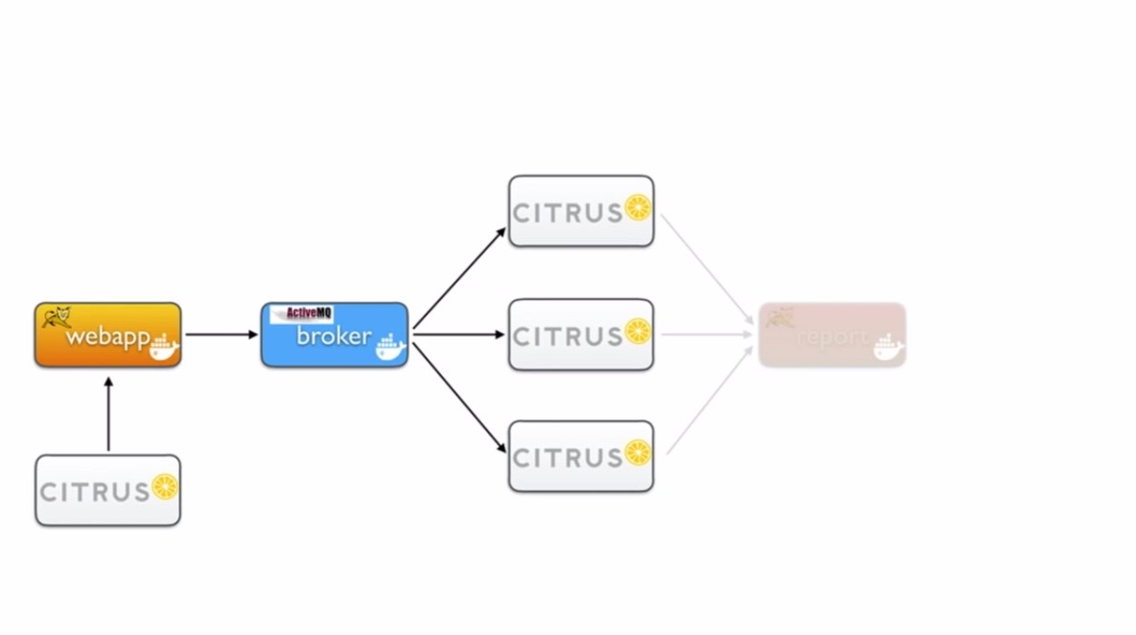
Citrus framework

Slide 14
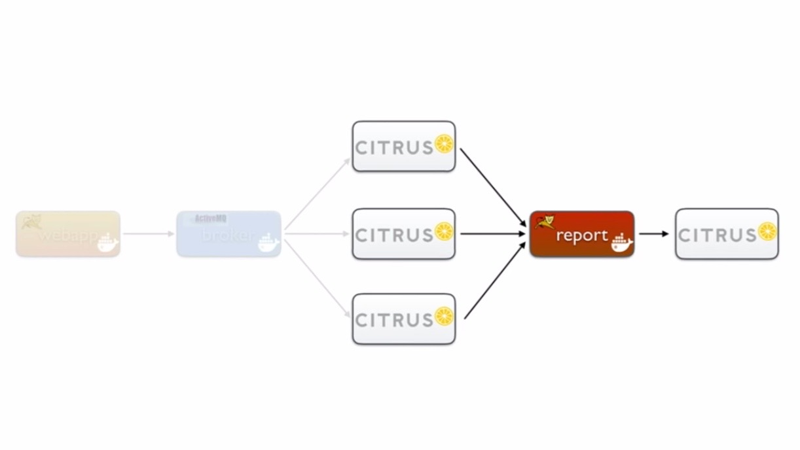
Citrus framework

Slide 15
Citrus framework
Endpoints:
citrus-http – Http Rest клиент или сервер
citrus-jms – JMS менеджер очередей сообщений
citrus-ws – SOAP клиент или сервер
citrus-mail – SMTP клиент или сервер
citrus-docker – Docker менеджмент контейнеров
citrus-camel – Apache Camel endpoint
citrus-ssh – SSH клиент или сервер

Slide 16
Citrus framework
Test actions:
echo – вывод сообщений в консоль
send – отправка сообщения
receive – получение сообщения
sleep – выставление ожидания
sql – выполнение sql запроса
parallel – выполнение действий в несколько потоков
conditional – выполнение основанное на каком-либо условии
iterate – выполнение с определенной периодичностью
repeat-on-error – выполнение при возникновении ошибки

Slide 17
Citrus framework
Citrus features:
citrus:concat('Text1', 'Text2', 'Text3', ${text}, 'Text5', …, 'TextN’)
citrus:substring('Hello Test Framework', 0, 5)
citrus:stringLength('Hello Test Framework’)
citrus:round('3.14’)
citrus:currentDate('yyyy-MM-dd HH:mm:ss’)
citrus:upperCase('Hello Test Framework’)
citrus:average(‘3’, ‘4’, ‘5’)
citrus:minimum(‘3’, ‘4’, ‘5’)
citrus:sum(‘3’, ‘4’, ‘5’)
citrus:randomUUID()
* еще более 20 функций

Slide 18
Citrus framework
Citrus validation matchers:
@contains('foo’)@
@startsWith('foo’)@
@endsWith('foo’)@
@matches('[a-z0-9]’)@
@isNumber()@
@ignore()@
@matchesDatePattern('yyyy-MM-dd’)@
@isWeekday('MONDAY’)@
@variable('foo’)@
@matchesXml@
* еще 8 валидаторов

Slide 19
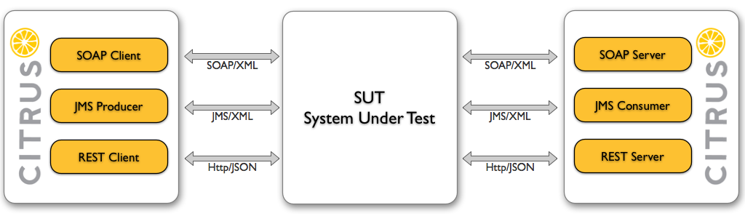
Citrus framework

Slide 20
Citrus framework
Homepage: http://citrusframework.org/
Blog: https://labs.consol.de/tags/citrus/
Latest stable release: 3.2.1 date 06.04.2022

Slide 21
LIVE

Slide 22
Загружаем шаблон проекта Citrus
Открыть командную строку, набрать mvn archetype:generate
Генерируем простой citrus проект
3. Открыть проект в среде разработки

Slide 23
Заполните, пожалуйста,
опрос о занятии по ссылке в чате

Slide 24
Спасибо за внимание! Приходите на следующие вебинары
Алексей Тараненко

